Slide 1
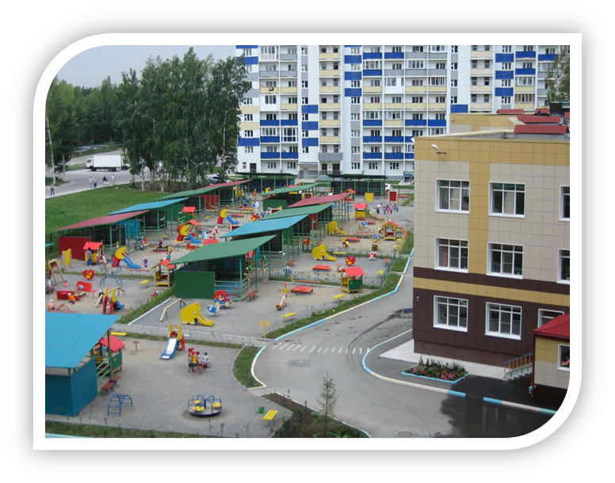
Художественно-эстетическое развитие дошкольников «Рисование солью»
муниципальное казенное дошкольное образовательное учреждение г. Новосибирска «Детский сад № 44 комбинированного вида «Мозаика»
Докладчик: Сафарян Галина Геннадьевна, воспитатель

Slide 2
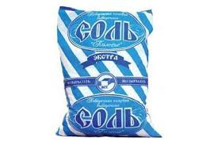
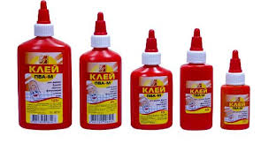
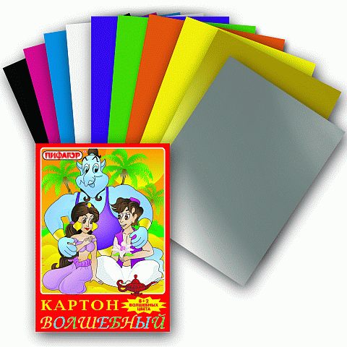
Необходимые материалы и оборудование:
Клей ПВА Поваренная
соль
Цветной
картон

Slide 3
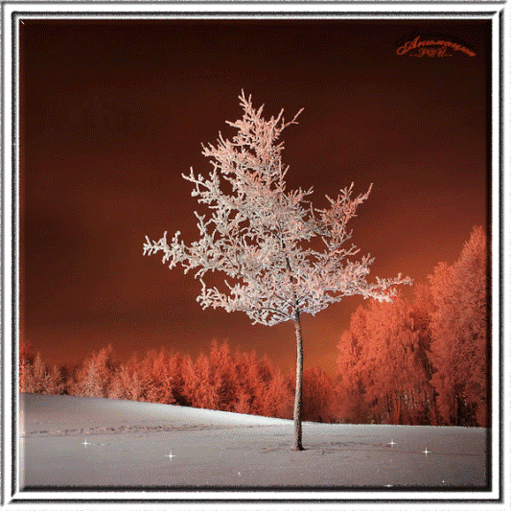
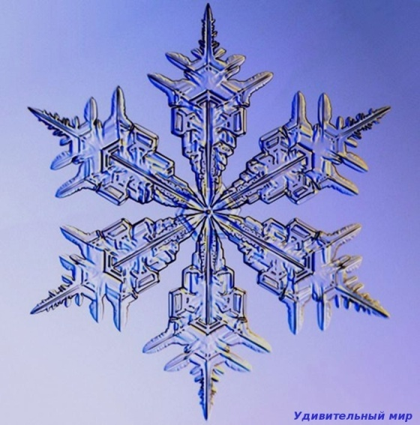
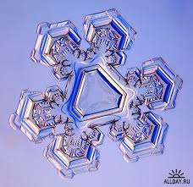
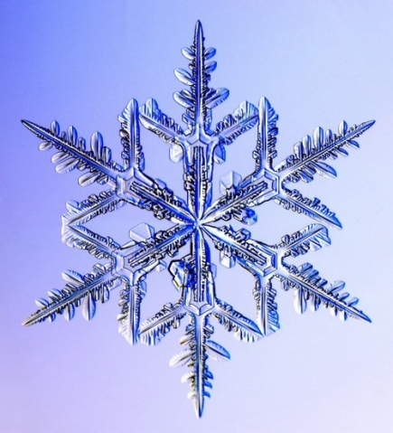
Этапы работы:
1 этап: Выбор темы рисунка.

Slide 4
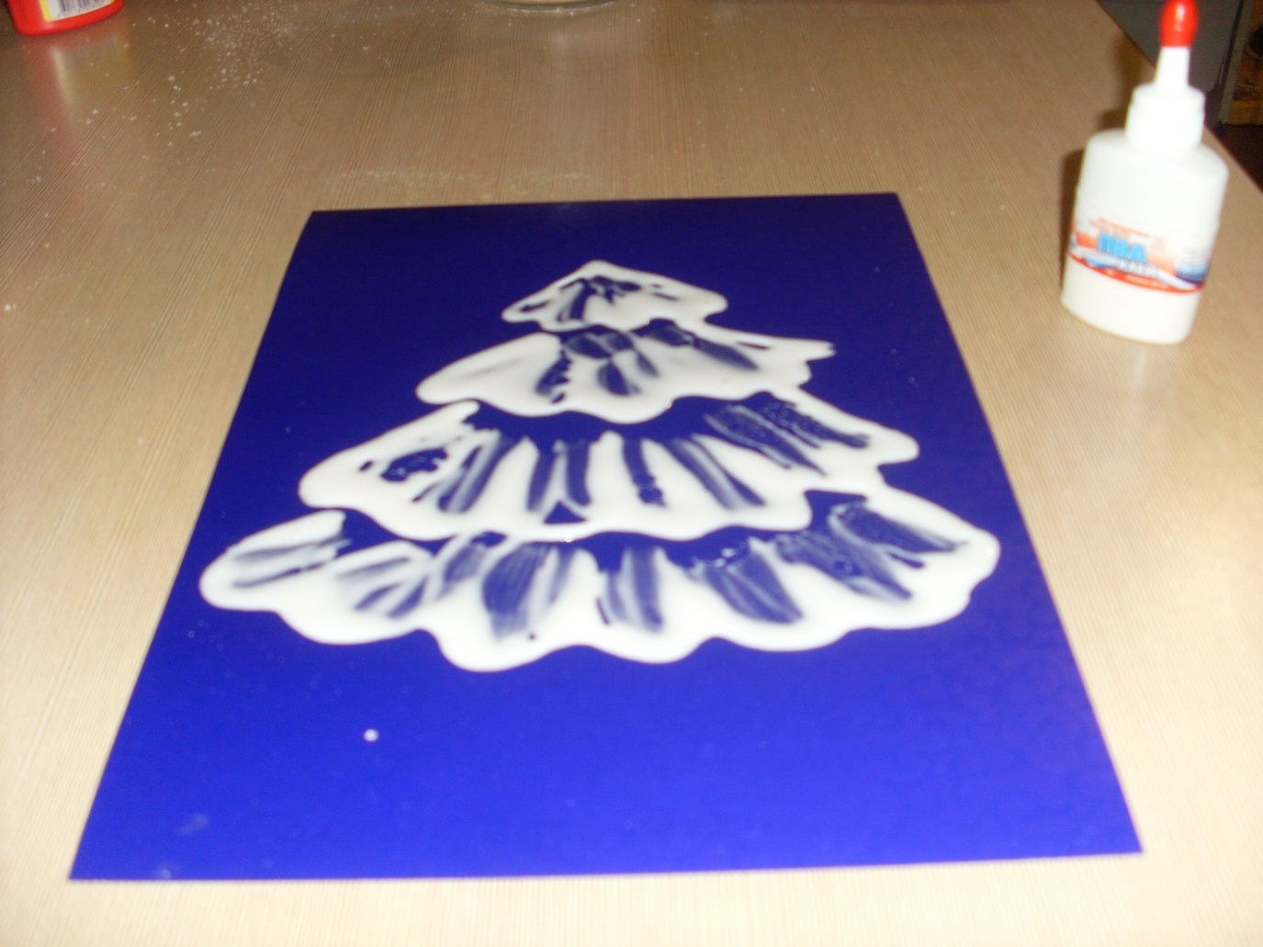
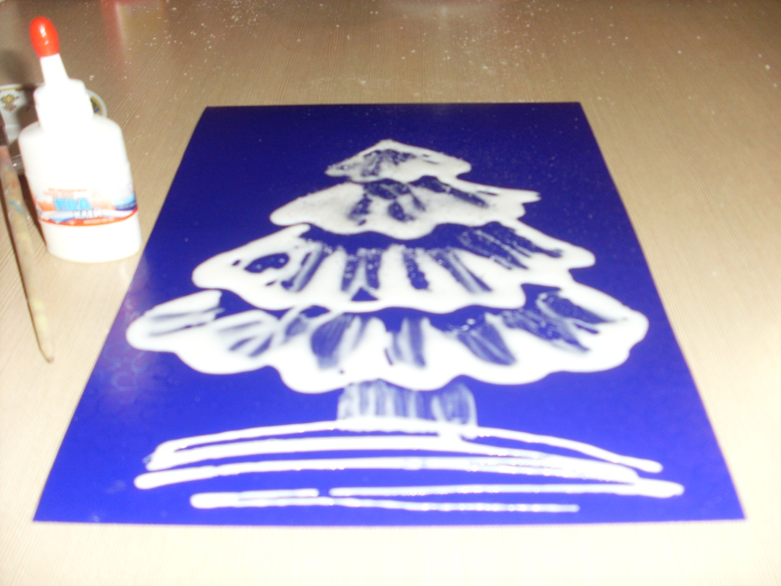
2 этап: Постепенное нанесение клея.

Slide 5
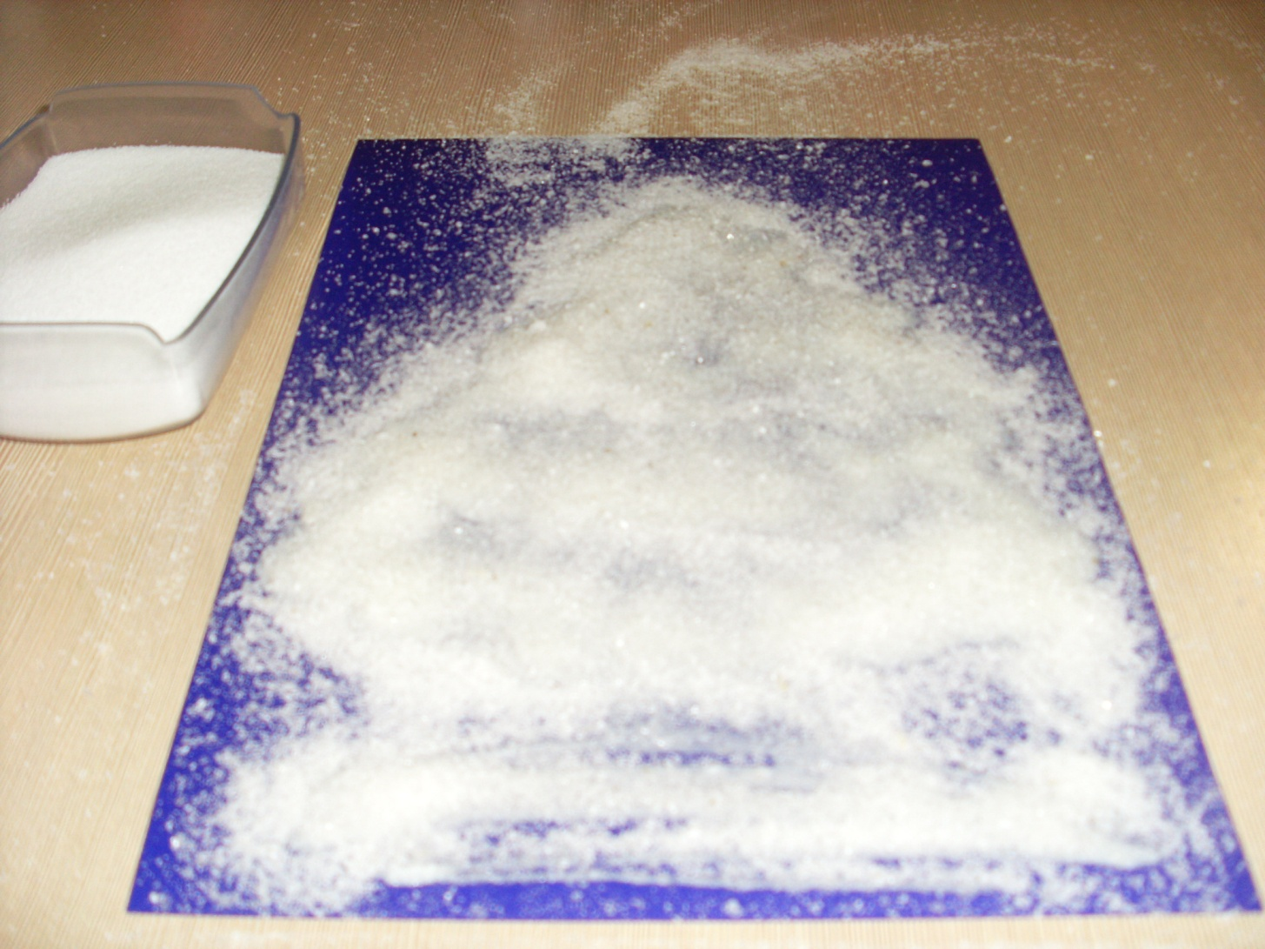
3 этап: Засыпаем рисунок солью.

Slide 6
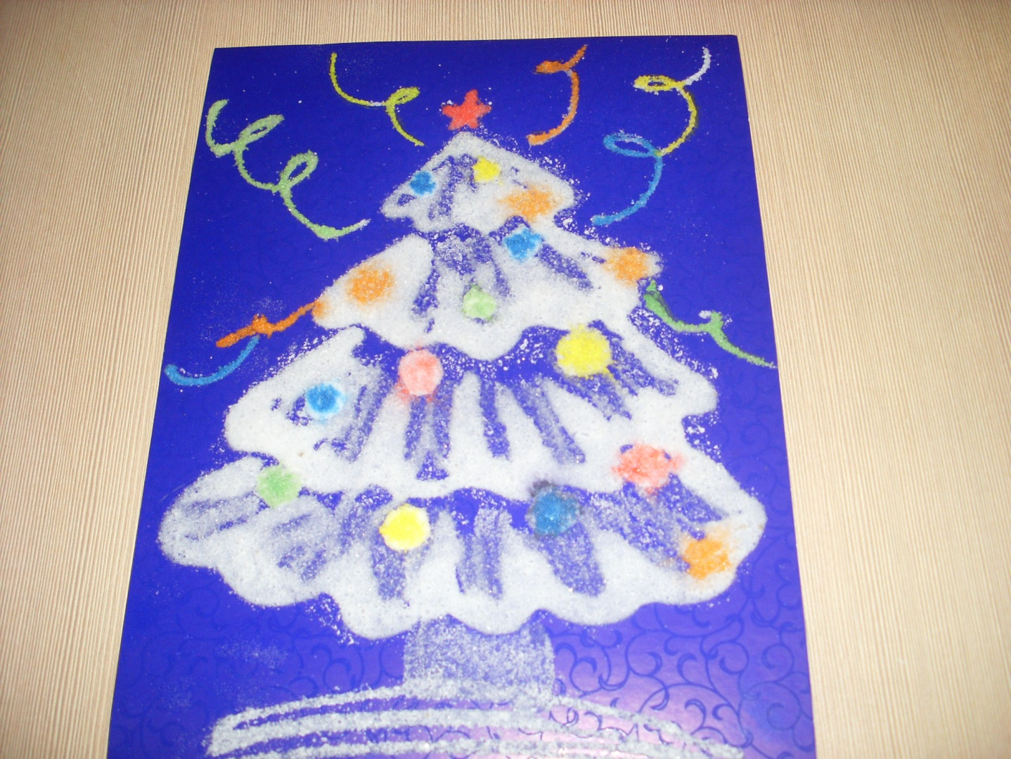
4 этап: Аккуратно ссыпаем лишнюю соль и появляется лесная красавица! Взмах кисточки – и вот уже перед нами нарядная новогодняя елочка.

Slide 7
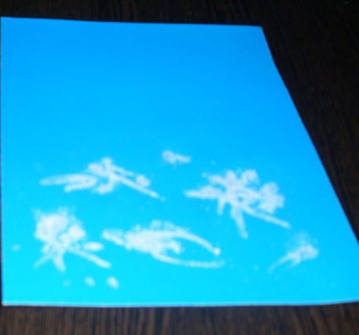
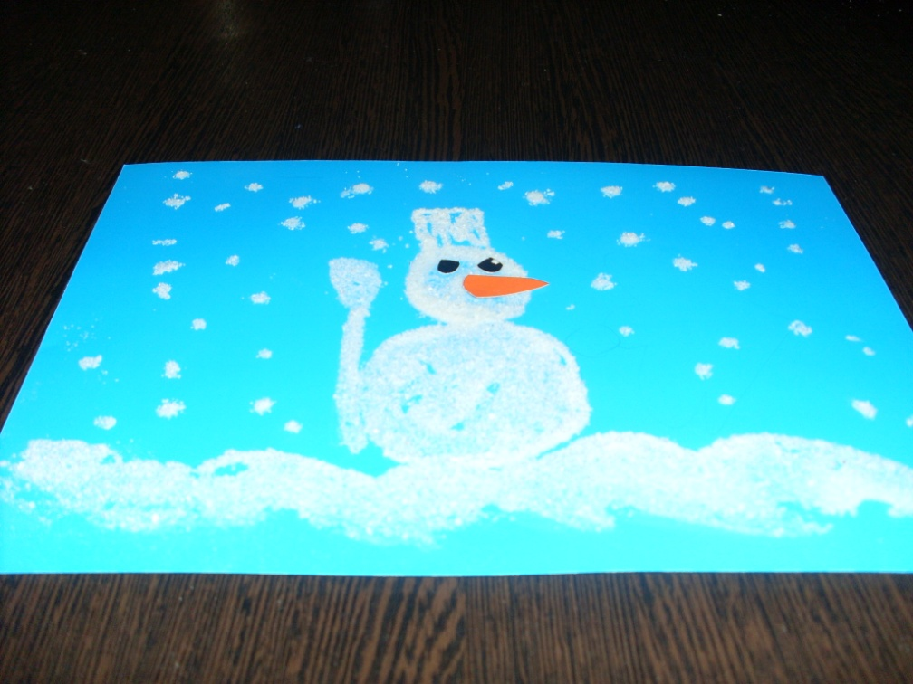
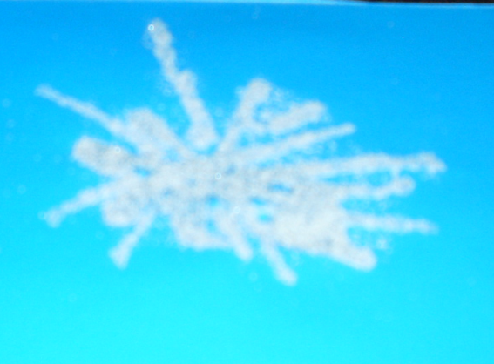
Особенности работы в разных возрастных группах:
Во второй младшей группе можно использовать трафареты, технику «набрызга» или рисовать кисточкой, но у некоторых получается рисовать из баночки.

Slide 8
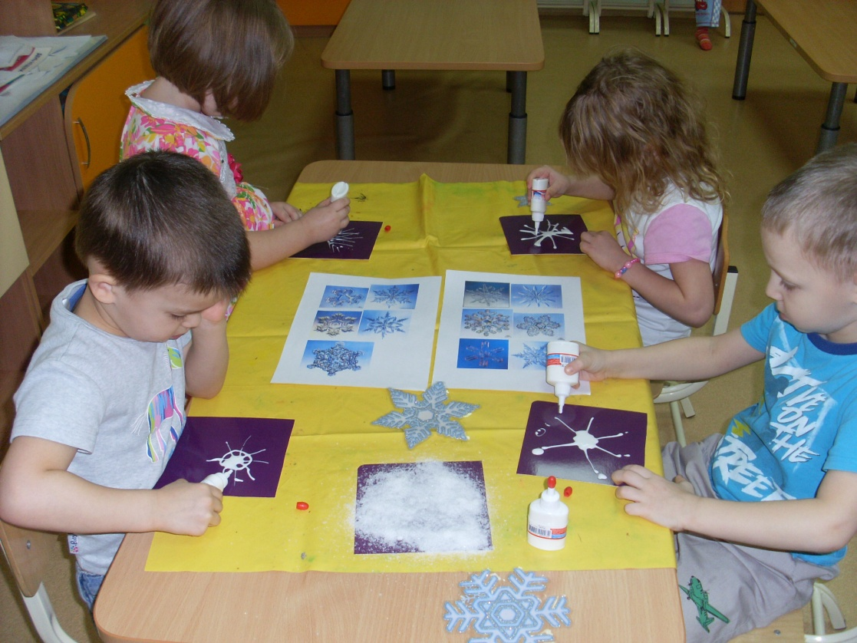
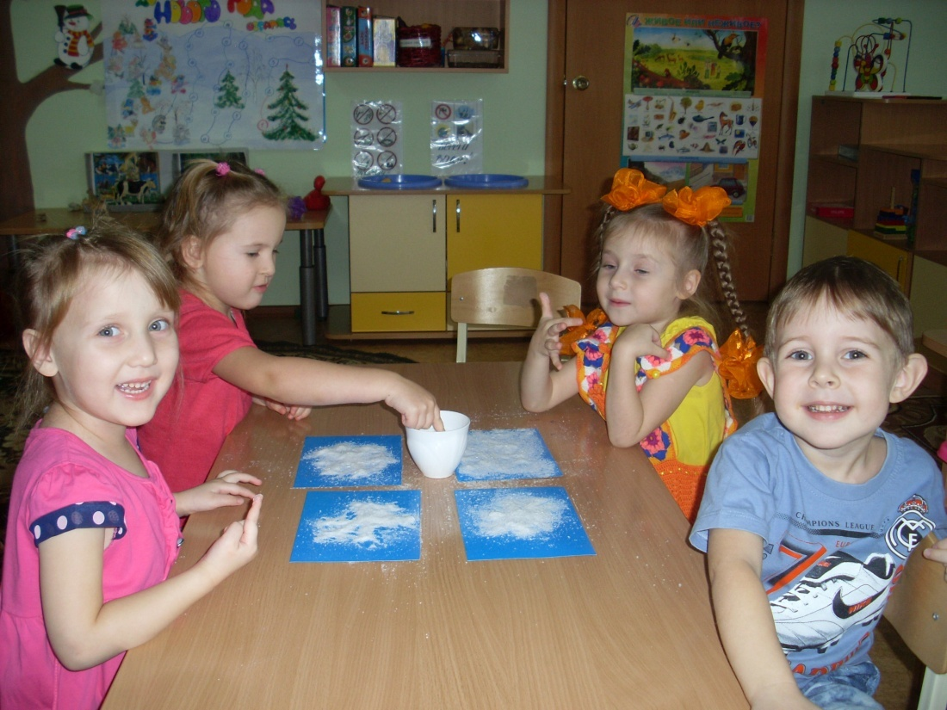
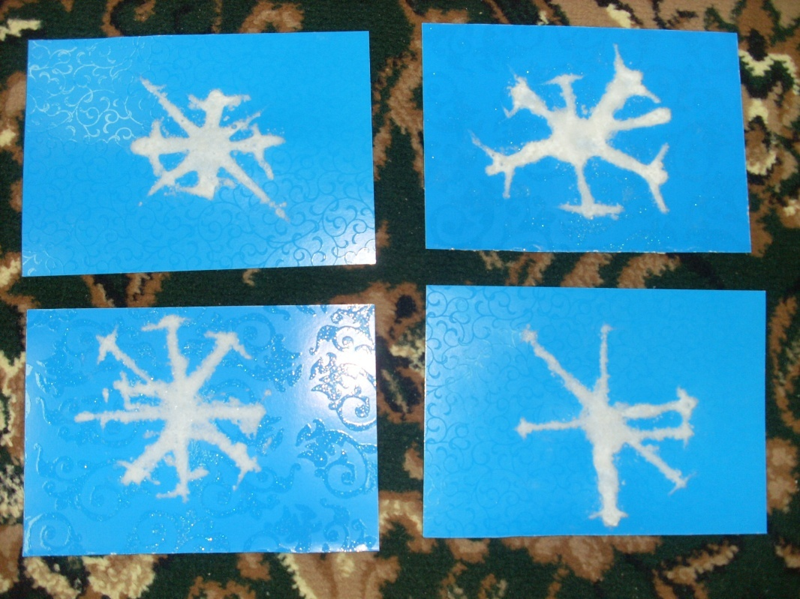
В средней группе дети выполняют работы по предварительному показу.

Slide 9
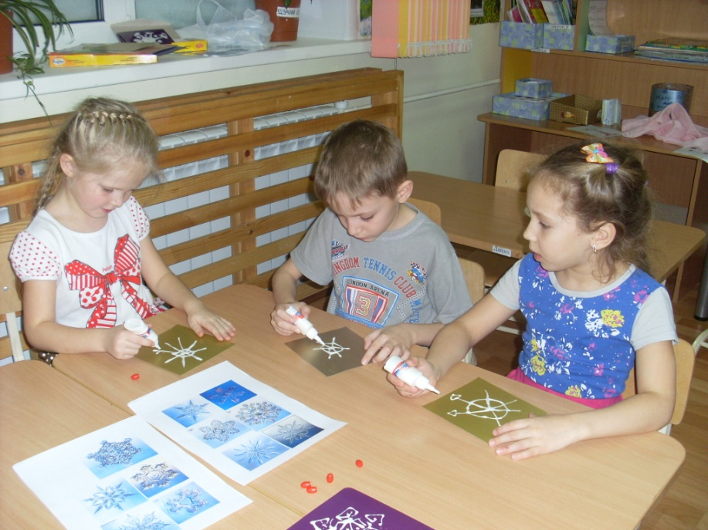
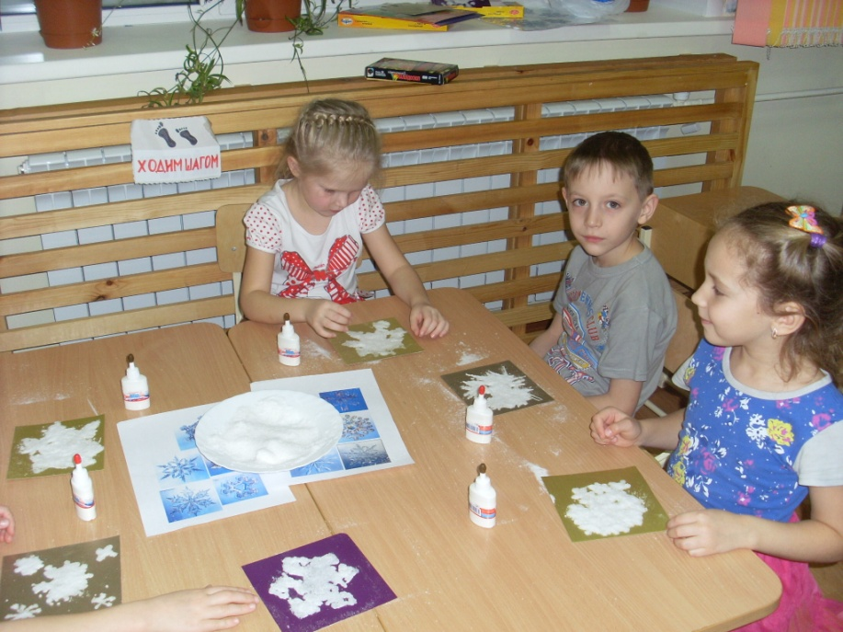
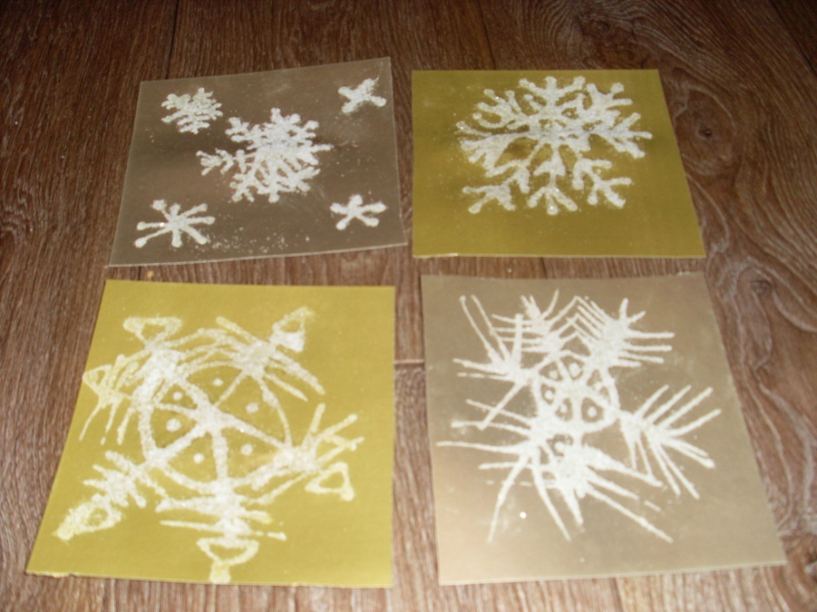
В старших и подготовительных группах юные художники проявляют большую фантазию и самостоятельность .

Slide 10
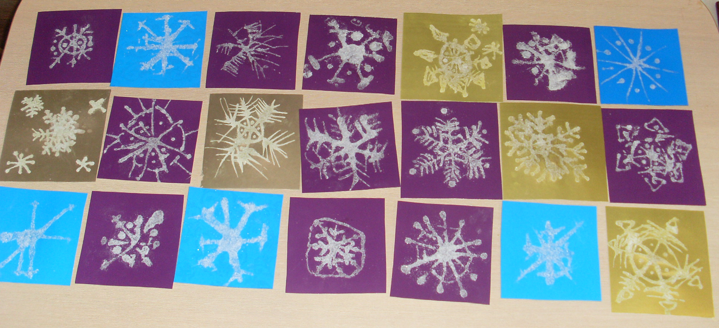

Slide 11
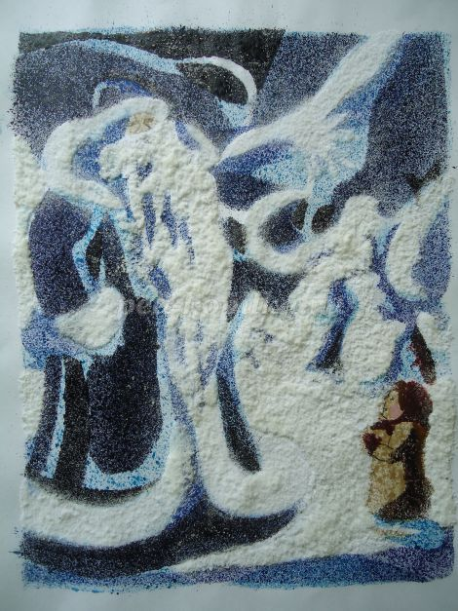
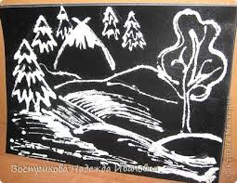
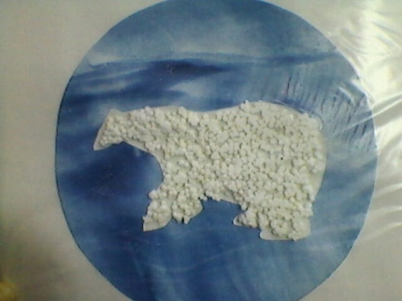
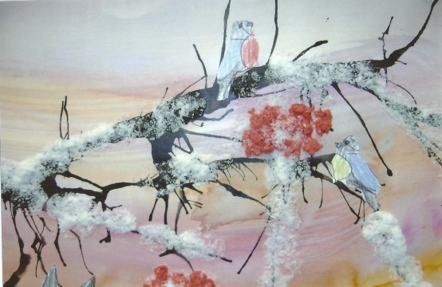
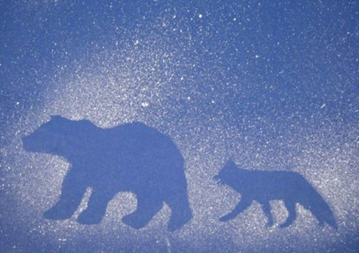
Варианты работ :

Slide 12
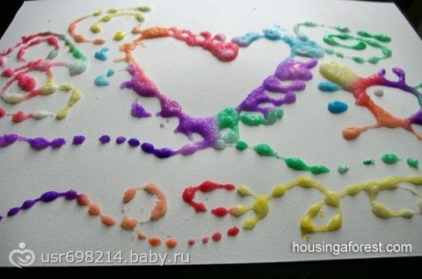
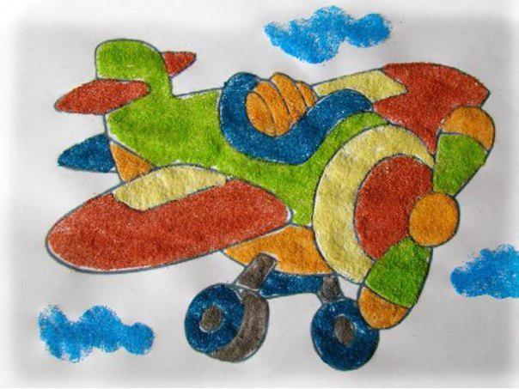
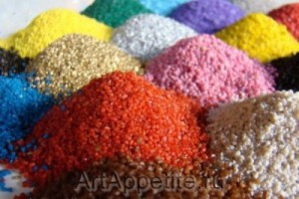
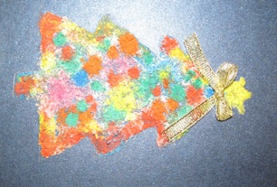
Соль может быть не только белой!
pochemu4ka. ru

Slide 13
Талантливые люди - настоящие волшебники! Творите, учите этому своих воспитанников. Благодарю за внимание!

